Slide 1
第9章 查找
9.1 基本概念
9.2 静态查找表
9.3 动态查找表
9.4 哈希表及其查找
9.5 哈希表算法实现C语言源程序
返回主目录

Slide 2
第9章 查找
9.1 基本概念
简单地说, 查找(search)就是确定一个已给的数据是否出现在某个数据表中。 例如, 学生高考成绩表存放着全体考生的记录, 每个记录包含有考生的准考证号、姓名以及语文、数学等各科成绩和总成绩, 当按准考证号或姓名进行成绩查找时, 就是数据查找问题,亦称查表。表通常是指文件,文件是由记录组成的集合。每个记录(record)由若干个数据项组成, 组成记录的每个数据项, 称为域(field)或字段(segment)。 每个记录中总存在一个或一组数据项, 它们的值能唯一标识这个记录, 这个(或这组)数据项称为关键字(key), 严格地说叫主关键字。

Slide 3
数据查找问题的一般提法是: 设查找表有n个具有相同类型的记录r₀, r₁, r₂, …, r₋₁, 每个记录由一个称为主关键字的数据项和若干相关数据项的值组成, 对给定值K, 要求查找这n个记录中是否存在关键字值等于K的某个记录。 
显然, 查找的结果有两种, 一种是查到该记录, 即查找成功, 此时查找的结果为给出整个记录的信息, 或指出该记录在查找表中的位置; 另一种是查不到该记录, 即查找失败, 此时查找的结果可给出查找不成功的信息, 或者给出一个“空”记录或“空”指针。 
查找的方法很多, 对于不同结构的查找表, 需要采用不同的查找方法。 本章主要介绍静态查找表和动态查找表的查找方法。

Slide 4
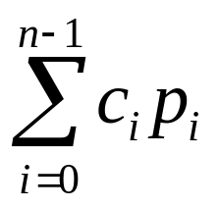
讨论各种查找算法时, 常以算法的效率和存储开销来衡量查找算法的优劣。 然而, 效率和存储开销常常是相互制约的, 很难两者兼顾。 效率只是相对的, 通常把对关键字的最多比较次数和平均比较次数作为两个基本的技术指标, 前者叫做最大查找长度(Maximum Search Length, MSL),后者叫做平均查找长度(Average Search Length, ASL)。 
对n个记录进行查找时, 平均查找长度为
ASL=
式中, Ci为查找第i个记录所需的比较次数, P_{i}为查找第i个记录的查找概率。如果每个记录的查找机会均等, 则每个记录的Pi均等于1/n。 

Slide 5
9.2 静态查找表
9.2.1 顺序表的查找
记录的逻辑顺序与其在计算机存储器中存储顺序一致的表, 称为顺序表。 其数据的存储结构可描述为: 
int maxsize＝100; /* 最大记录个数 */
struct node
｛ int key; 
char ch; 
… /* 其它域 */
｝; 
struct node r［maxsize］; 

Slide 6
这里关键字(key)定义为整型, 也可按实际情况确定。 r为待查找的记录数组。 记录数据的查找问题可以叙述为: 对已给定的记录r₀, r₁, …, r_{n-1}和给定值k, 确定是否存在某个记录ri(0≤i≤n-1), 使得r_{i} ·key＝k, 如果存在, 则查找成功, 通常回送所找到的记录序号i。 否则, 称为查找失败。 
下面讨论顺序查找的实现。 
假定有n个记录r₀, r₁, …, r_{n-1} 顺序地存放在记录数组r中, 其中第i个记录的关键字值为r_{i} ·key 。 如果给定一个关键数据k, 则用k依次与r₀ ·key, r₁·key, …进行相等比较, 一旦找到某一个记录的关键字值与k相等, 即r_{i} ·key ＝k, 则查找成功, 回送下标i。

Slide 7
如果所有记录的关键字值都与k不相等, 则给出查找失败的信息。已知表r, 关键数据k, 表长n, 相应的算法如算法9.1。算法 9.1
void sequnt-search1 (struct node r［］, int n, int k)
｛ int i＝0; 
while ((i＜n)＆＆(r［i］·key!＝k)) i＝i＋1; 
if(i＜n) printf("%3d, it is r［%2d］", k, i); 
else printf("%3d not found", k); 
｝

Slide 8
如果允许增设一个虚拟记录rn(只要不引起数组r的下标溢出即可)作为循环控制的边界, 上面算法中的循环控制条件可以减少一个, 而得到如下较快的顺序查找算法: 
算法 9.2
Void Sequrt-Search2 (struct node r［］, int n, int k)
｛ int i=0; 
r［n］·key＝k; 
while (r［i］·key!＝k) i=i＋1; 
if(i＜n) printf("%3d, it is r［%2d］", k, i); 
else prnitf("%3d not found", k); 
｝

Slide 9
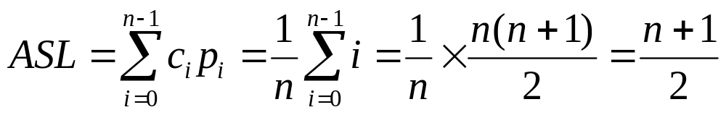
算法分析: 
(1) 在最坏的情况下, 顺序查找需要比较n次, 即MSL＝n。 
(2) 假定各记录的查找机会均等, 即P_{i}＝1/n, 由于查找第i个记录需要比较i次, 即c_{i} ＝i, 于是有


这样, 最大查找长度和平均查找长度的数量级(即算法的时间复杂度)均为O(n)。 在实际的数据查询系统中, 记录被查找的频率或机会并不是相同的, 在高考成绩记录中, 单科成绩优秀者、 总成绩排在前10名者常被查询, 而单科成绩和总成绩一般的人则很少问津。因此,如果把经常查找的记录尽量放前, 则可降低ASL。

Slide 10
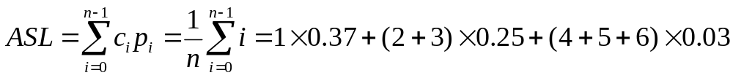


例如, 根据对10个记录做100次查询得到的统计资料, 其中一个被查找37次, 两个各被查找25次, 三个各被查找3次, 其余各被查找1次。 按查找次数递减的顺序进行排列(见表9.1), 则对这些记录进行顺序查找时, 其平均查找长度为


这比一般平均查找长度5.5效率提高了1.29倍。

Slide 11
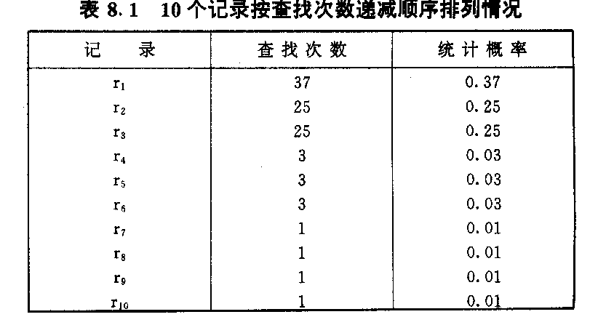

Slide 12
9.2.2 有序表的查找
对于以数组方式存储的记录, 如果数组中各个记录的次序是按其关键字值的大小顺序排列的, 则称为有序数组或有序表。 对顺序分配的有序表可以采用折半查找(binary search), 又称二分查找。折半查找不像顺序查找那样, 从第1个记录开始逐个顺序搜索, 而是每次把要找的给定值k, 与中间位置记录的关键字值进行比较。设有序记录数组r中每个记录的关键字值按升序排列为
r₀·key, r₁ ·key, r₂ ·key, …, r_{m}·key, …, r _{n-1}·key
其中, n为记录个数。 当i＜j时, 有r_{i} ·key≤ r_{j} ·key。开始时, 中间位置记录的序号为m＝［(n＋1)/2］, 相应的关键字值为rm·key。将给定值k与rm·key比较, 有三种可能的结果: 

Slide 13
(1) k＝r_{m}·key。 查找成功, 结束查找。
(2) k＜ r_{m} ·key。由于各记录的关键字值是由小到大排列的, 因此, 如果要查找的记录存在, 必定在有序表的左半部分。 于是, 对左半部分继续使用折半查找进行搜索, 但搜索区间缩小了一半。 
(3) k＞rm·key。如果要查找的记录存在, 则必定在有序表的右半部分。于是, 对右半部分继续使用折半查找进行搜索, 但搜索区间缩小了一半。 
这样在查找过程中, 搜索区间不断对分并成指数地缩小, 因而查找速度明显地快于顺序查找。 当最后只剩下一个记录, 而且此记录不是要找的记录, 则宣告查找失败。 
例如, 假定有一组记录的关键字值r_{i} ·key)为
5123143477391104

Slide 14
若用整型变量low、 m、 high分别表示被查区间的第一个、 中间一个和最后一个记录的下标, 则开始查找时有low＝0, high＝7, m＝［(0＋7)/2］＝3, 第一个、 中间一个和最后一个记录的关键字值分别为 r0·key、 r3·key 和r7·key。 假设要查找k＝73的记录, 则折半查找过程如下: 
5 12 31 43 47 73 91 104
↑ ↑ ↑
low m high
因k＞43(rm·key), 那么, 下一步查找区间必定在右半部, 即

Slide 15
5 12 31 43 47 73 91 104 
↑ ↑ ↑ 
low m high
此时, low＝4, high＝7, m＝［(4＋7)/2］＝5。 由于k＝73(rm·key), 查找成功, 所找到的记录序号为5。 
假若现在查找k＝15的记录, 则折半查找过程如下: 
5 12 31 43 47 73 91 104
↑ ↑ ↑
low m high
因low＝0, high＝7, m＝［(0＋7)/2］＝4, k＜43(rm·key), 那么, 下一步查找区间必定在下标为3的记录的左半部分, 即

Slide 16
5 12 31 43 47 73 91 104 
↑ ↑ ↑ 
low m high
因low＝0, high＝2, m＝1, k＞12(rm·key), 下一步查找区间必定转到下标为1的记录的右半部分去找。 此时, low, high, m均指着31, 即
5 12 31 43 47 73 91 104 
 ↑ ↑ ↑
low m high
因k≠31, 宣告查找失败。 
下面写出折半查找的算法: 

Slide 17
算法 9.3 
Void binary-Search (struct node r［］, int n, int k)
｛ int m, low, high, find; 
low＝0; high＝n-1; find＝0; 
do 
{ m＝(low＋high)/2; 
if(k＝＝r［m］·key) 
{ printf("find: %3d, it is r［%2d］", k, m); 
find＝1; 
｝

Slide 18
else if(k＜r［m］·key) high＝m-1; 
else if(k＞r［m］·key) low＝m＋1; 
｝ while ((find==0)&&(low＜＝hig)); 
if(find==0) printf("%3d not found.", k); 
}
折半查找的性能分析: 
算法中每次将给定值k与中间位置记录的关键字值进行比较, 最理想的情况是一次比较成功。 那么, 在最坏的情况下, 要做多少次比较呢？不妨看看具体统计: 

Slide 19
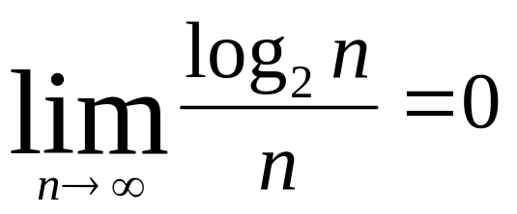
这个公式可以由归纳得到。 
若n＝2k, 则有k＝log2n。 进一步, 当2k≤n＜2k+1时, 恒有 k＝［log2n］因而MSL等于［log2n］＋1。这样, 折半查找所需时间的数量级最多为O(log2n)。与顺序查找所需平均时间O(n)相比, 当n很大时, 折半查找所需时间的数量级要小, 这是由于


折半查找过程可用二叉树来形象地说明。 对前例中所示的9个记录, 其查找过程可画成一颗二叉树, 见图9.1。 图中顶点编号表示该记录的“位置”序号。 
从图9.1可知, 折半查找的过程实际上是从二叉树的根结点开始到该记录结点的查找过程。

Slide 20
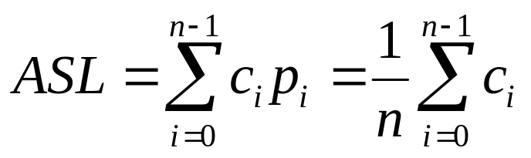
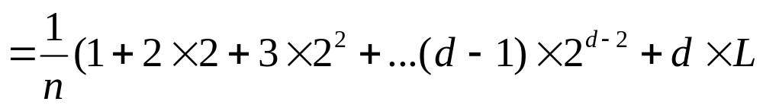
从图9.1可知, 折半查找的过程实际上是从二叉树的根结点开始到该记录结点的查找过程。因此, 比较的次数不超过二叉树的深度d＝［log2n］＋1。 特别地, 当n＝2d-1时, 描述折半查找的二叉树一定是深度为d的满二叉树。查找第1层(根结点)的记录仅需一次比较, 且只有一个记录。查找第i层(1≤i＜d)记录需做i次比较, 第i层有2i-1个记录。假定每个记录的查找概率相等, 即P_{i}＝1/n, 则平均查找长度为

式中, L为叶结点个数, 1≤L≤2d-1, n＝2d-1－1＋L。
为了估算ASL, 先用归纳法证明公式:

Slide 21
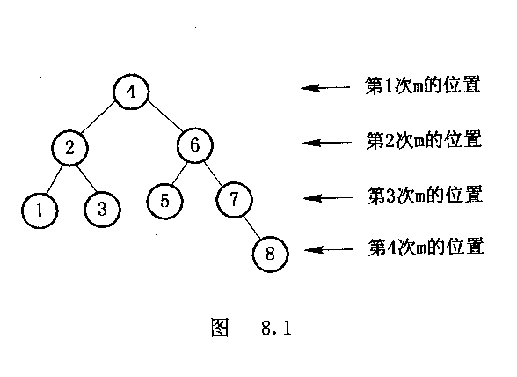

Slide 22
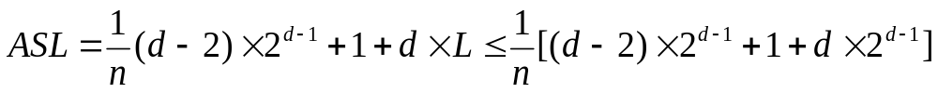
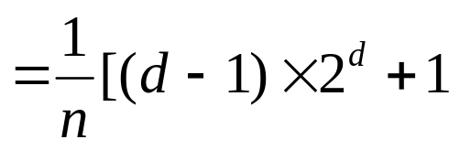
当m＝1时, S₁＝1, 公式显然成立。 假定公式对m成立, 现证明对m＋1亦成立。事实上, S _{m＋1}＝S_{m}＋(m＋1)× 2^{m} ＝(m－1)× 2^{m+1} ＋(m＋1)× 2^{m} ＝m×2^{m＋1}＋1, 证毕。 
这样,


考虑到2 ^{d-1}＝n+1-L≤n+1-L＝n, 故有 d≤1+log₂n, 于是

Slide 23
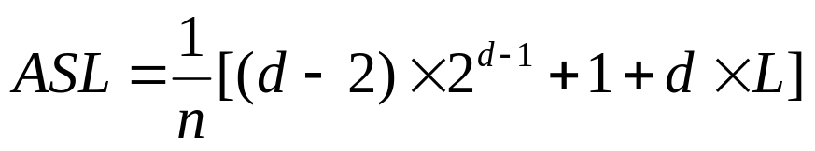
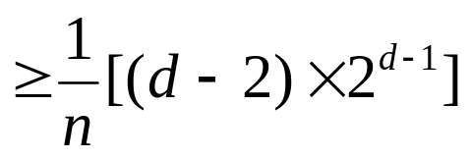
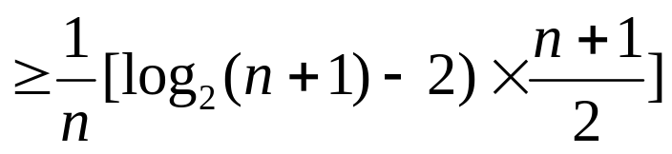
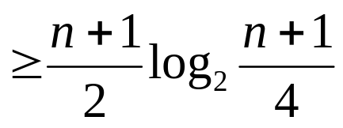
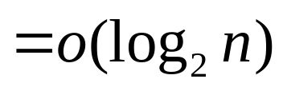
所以, 折半查找的平均查找长度数量级(算法时间复杂度)亦为O(log₂n)。

Slide 24
9.2.3 索引顺序表的查找
若以索引顺序表表示静态查找表, 则可用分块查找来实现。
分块查找又称索引顺序查找, 这是顺序查找的一种改进方法。 在此查找法中, 除表本身以外, 尚需建立一个“索引表”。 例如, 图9.2所示为一个表及其索引表, 表中含有19个纪录, 可分成 3 个子表(r₀, r₁, r₂, …, r₅)、 (r₆, r₇, r₉, …, r₁₁)、 (r₁₂, r₁₃, r₁₄ , …, r₁₇), 对每个子表(或称块)建立一个索引项, 其中包括两项内容: 关键字项(其值为该子表内的最大关键字)和指针项(指示该子表的第一个纪录在表中位置)。 索引表按关键字有序, 则表或者有序或者分块有序。 所谓“分块有序”, 指的是第二个子表中所有纪录的关键字均大于第一个子表中的最大关键字, 第三个子表中的所有关键字均大于第二个子表中的最大关键字, ……, 依次类推。 

Slide 25
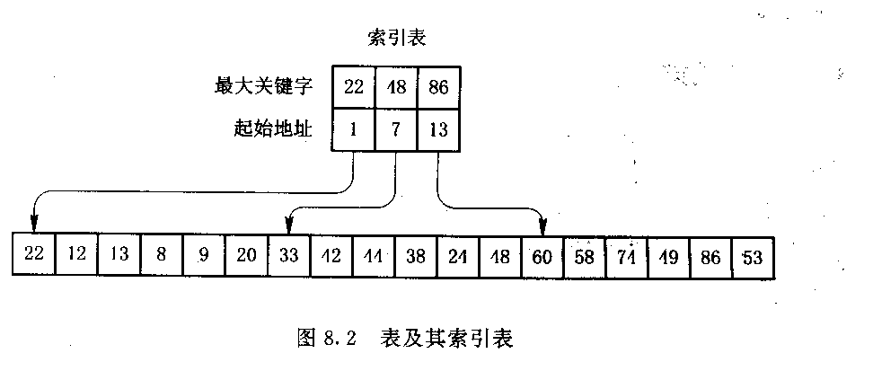

Slide 26
因此, 分块查找过程需要分两步进行。先确定待查记录所在的块(子表), 然后在块中顺序查找。 假设给定值k=39, 则先将k依次和索引表中最大关键字进行比较, 因为22<k<49, 则关键字为39的纪录若存在, 必定在第二个子表中, 由于同一索引项中的指针指示第二个子表中的第一个纪录是表中第6个纪录, 则自第6个纪录起进行顺序查找, 直到ST.elem［9］·key=k为止。 假若此子表中没有关键字等于k的纪录(例如: k=29时, 自第6个纪录起至第11个纪录的关键字和k比较都不等), 则查找不成功。 
由于索引项组成的索引表按关键字有序, 则确定块的查找可以用顺序查找, 也可以用折半查找, 而块中纪录是任意排列的, 则在块中只能是顺序查找。因此, 分块查找的算法即为这两种查找算法的简单合成。 

Slide 27
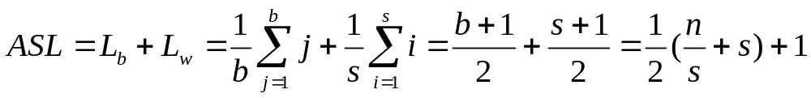

分块查找的平均查找长度为
ASL＝L_{b}＋L_{w}
其中: Lb为查找索引表确定所在块的平均查找长度, Lw为在块中查找元素的平均查找长度。 
一般情况下, 为进行分块查找, 可以将长度为n的表均匀地分成b块, 每块含有s个纪录, 即b＝［n/s］; 又假定表中每个纪录的查找概率相等, 则每块查找的概率为1/b, 块中每个纪录的查找概率为1/s。 
若用顺序查找确定所在块, 则分块查找的平均查找长度为


Slide 28
9.3 动 态 查 找 表
9.3.1 二叉排序树和二叉平衡树
在本书的6.6.1节中, 已经介绍了二叉排序树的基本概念及有关算法, 将二叉排序树作为一种组织方式用于查找, 是一种经常被采用的有效的方法。 
如果将各个记录的关键字值按二叉树的结构来组织, 并且假定树中任意非叶子结点的关键字值, 大于其左子树所有结点的关键字值(如左子树存在的话), 而小于其右子树所有结点的关键字值(如右子树存在的话), 这样的二叉树叫二叉排序树(binary sorting tree)或二叉查找树(binary search tree), 如图9.3所示。 

Slide 29
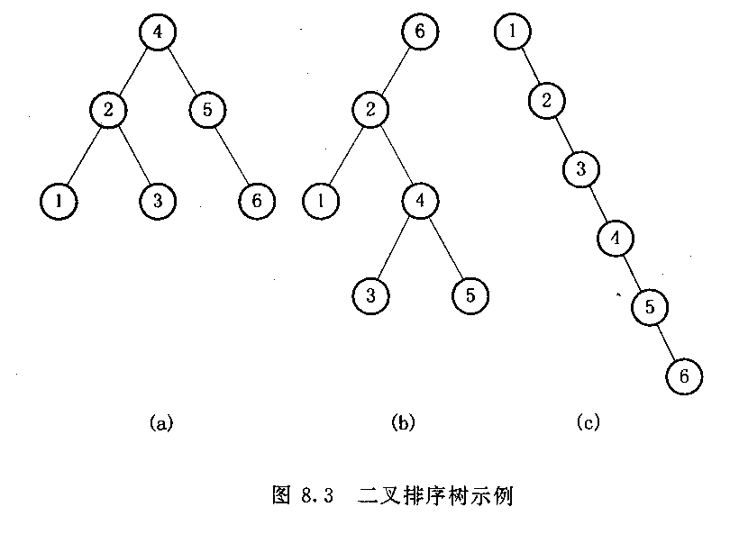

Slide 30
二叉排序树存储结构可描述如下: 
struct node 
｛ int key;=
char ch;
… /* 属性域 */ 
struct node *lc, *rc; 
｝
1. 二叉排序树的查找
二叉排序树的查找十分方便, 其平均查找长度明显小于一般的二叉树。 对于一般的二叉树, 按给定关键字值查找树中结点时, 我们可以从根结点出发, 按先根遍历、中根遍历或后根遍历的方法查找树中结点, 直到找到该结点为止。

Slide 31
显然, 当树中不存在具有所给关键字值的结点时, 必须遍历完树中所有结点后, 才能得出查找失败的结论。 
对于二叉排序树情况就不同了, 从根结点出发, 当访问到树中某个结点时, 如果该结点的关键字值等于给定的关键字值, 就宣布查找成功。 反之, 如果该结点的关键字值大(小)于已给的关键字值, 下一步就只需考虑查找左(右)子树了。 换言之, 每次只需查找左或右子树的一枝便够了, 效率明显提高。 
不管是一般的二叉树还是二叉排序树, 均是以链表方式组织存储的, 是一种动态数据结构。 这种结构的插入、 删除操作非常方便, 无需大量移动元素。下面, 我们分别讨论二叉排序树的查找和插入算法。 
1) 二叉排序树的查找算法

Slide 32
假定二叉排序树的根结点指针为root, 给定的关键字值为k, 则查找算法可描述为: 
(1) 置初值: q＝root; 
(2) 如果k＝q－＞key, 则查找成功, 算法结束; 
(3) 否则, 如果k＜q－＞key, 而且q的左子树非空, 则将q的左子树根送q, 转步骤(2); 否则, 查找失败, 结束算法; 
(4) 否则, 如果k＞q－＞key, 而且q的右子树非空, 则将q的右子树根送q, 转步骤(2); 否则, 查找失败, 算法结束。 
对应的查找算法如下。

Slide 33
算法 9.4 
Void bstsrch (struct node *root, stuct node *p, struct node *q, int k)
/*在根结点为root的二叉排序树中查找关键字值为k的结点*/ ｛ int flag; 
p＝NULL; q＝root; flay＝0; 
While((q!＝NULL)&&(flay＝＝0))
if(q－＞key＝＝k)
｛ printf("succ %5d", q－＞key); flay＝1; 
｝
else if(k＜q－＞key) 

Slide 34
｛ p＝q; q＝q－＞lc; 
｝
else
｛ p＝q; 
q＝q－＞rc; 
｝
if(flay==0) printf("NO node"); 
｝
函数bstsrch中, 参数root为根结点指针, k为欲查找的关键字值, 这里假定它是整数。

Slide 35
函数执行完后, 如果查找成功, 输出所找到结点的关键字值, 并且指针q指向所找到的结点, p指向它的父结点; 如果查找失败, q＝NULL, p为q的父结点指针。
2) 二叉排序树结点的插入算法
在二叉排序树中插入一个具有给定关键字值k的新结点, 先要查找树中是否已有关键字值为k的结点。 只有当查找失败时, 才将新结点插入到树中“适当位置”, 使之仍然构成一棵二叉排序树。 这个“适当位置”在查找算法中已被保留, 因此很容易写出如下算法: 
(1) 调用查找过程bstsrch (root, p, q, k); 
(2) 若查找不成功, 即q＝NULL时做: 

Slide 36
a. 动态生成一具有关键字值为k的新结点r; 
b. 若root为NULL, 则root＝r; 
c. 若k＜p－＞key, 则p－＞lc＝r; 
d. 若k＞p－＞key, 则p－＞rc＝r; 
(3) 算法结束。 
对应的函数定义如下。 
算法 9.5 
void bstins (struct node *root, int k)
｛ bstrch(root, p, q, k); 
if(q＝＝NULL)

Slide 37
｛ r＝(struct node *) malloc (sizeof(struct node)); 
r－＞key＝k; 
r－＞lc＝NULL; 
r－＞rc＝NULL; 
if(root＝＝NULL) root＝r; 
else if (k＜p－＞key) p－＞lc＝r; 
else p－＞rcy＝r; 
｝
｝

Slide 38
在函数bstins中, 由于当root＝NULL(即二叉排序树为空树)时, 意味着是新建一棵二叉排序树。 这样, 本算法同时含有建立和插入两项功能。 调用bstins动态生成一棵二叉排序树时, 树的形状, 高度依赖于记录的关键字大小。 即便是同一组记录, 由于输入的先后顺序不同, 得到树的形状可能完全不同。 例如, 对于关键字集合{1, 2, 3, 4, 5, 6}, 若输入顺序分别为4, 5, 2, 3, 6, 1或6, 2, 1, 4, 3, 5或1, 2, 3, 4, 5, 6, 则可分别得到如图9.2(a)、 (b)或(c)所示的二叉排序树。 当一棵二叉树已经动态生成后, 如果输出各结点的关键字值, 就要涉及到访问该树结点的方式。不同的访问方式, 得到的关键字输出序列是不同的。
但是, 有一点可以肯定, 若按中序方式访问二叉排序树, 则得到的一定是关键字值递增的序列。 

Slide 39
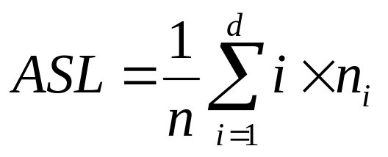
3) 二叉排序树查找算法分析
不难看出, 对二叉排序树进行查找, 若查找成功, 则是从根结点出发走了一条从根到某个叶子的路径。因此, 与折半查找类似, 和关键字比较次数不超过该二叉树的深度。深度为i的结点, 查找成功时所需比较次数为i。 因此, 对于深度为d的二叉排序树, 若设第i层有ni个结点(1≤i≤d), 则在同等查找概率的情况下, 其平均查找长度为


其中, n＝1＋ n₂ ＋……＋n_{d}为二叉树的结点数。 
显然, 当每层仅有一个结点, 即d＝n时, ASL的值达到最大, 此时有

Slide 40
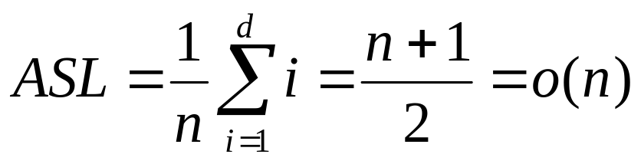
式中, L为叶结点个数, 1≤L≤2d-1, n＝2d-1－1＋L。 
我们在9.2.2节中曾经证明ASL＝O(log₂n), 因此, 二叉排序树的最小平均查找长度为O(log₂n)。 
由此可见, 在二叉排序树上进行查找时, 平均查找长度和二叉树的形态有关。在最坏的情况下, 二叉排序树是通过把一个有序表的n个结点, 依次插入而生成的, 此时所得到的二叉排序树蜕化为一棵深度为n的单支树, 它的平均查找长度和单链表上的顺序查找相同, 亦是(n＋1)/2。 在最好的情况下, 二叉排序树在生成的过程中, 树的形状比较匀称, 最终得到的是一棵形态与折半查找的判定树相似的二叉排序树, 此时它的平均查找长度大约为log2n。

Slide 41
就平均性而言, 二叉排序树上的查找和折半查找相差不大, 并且二叉排序树上的插入和删除结点十分方便, 无需移动大量结点。 因此, 对于需要经常做插入、 删除和查找运算的表, 以采用二叉排序树结构为宜。由此人们也常常将二叉排序树称为二叉查找树。 
2. 平衡二叉树及动态平衡技术
1) 平衡二叉树的定义
从上节的讨论可知, 二叉排序树的查找效率取决于树的形态, 而构造一棵形态匀称的二叉排序树, 与结点插入的次序有关。 但是, 结点插入的先后次序往往不是随人的意志而定的, 这就要求我们找到一种动态平衡的方法, 对于任意给定的关键字序列都能构造一棵形态匀称的二叉排序树。 

Slide 42
形态匀称的二叉树称为平衡二叉树(balanced binary tree), 其严格定义是: 一棵空树是平衡二叉树; 若T是一棵非空二叉树, 其左、 右子树为TL和TR, 令hl和hr分别为左、右子树的深度。 当且仅当① TL、TR都是平衡二叉树; ② ｜hl－hr｜≤1时, 则T是平衡二叉树, 如图9.4所示。 
相应地定义hl－hr为二叉平衡树的平衡因子(balance factor)。 因此, 平衡二叉树上所有结点的平衡因子可能是-1, 0, 1。换言之, 若一棵二叉树上任一结点的平衡因子的绝对值都不大于1, 则该树就是平衡二叉树。

Slide 43
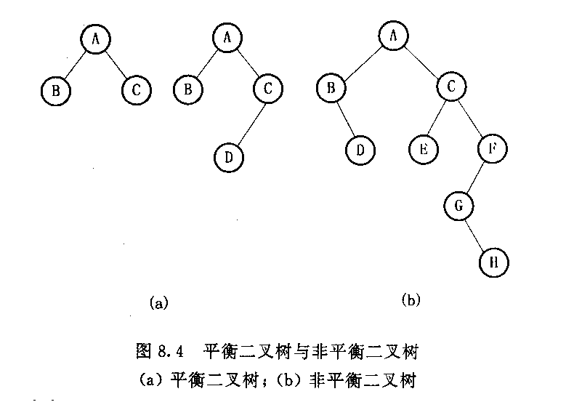

Slide 44
2) 动态平衡技术
如何构造出一棵平衡二叉排序树呢？ AdelsonVelskii和Landis提出了一个动态地保持二叉排序树平衡的方法, 其基本思想是: 在构造二叉排序树的过程中, 每当插入一个结点时,首先检查是否因插入而破坏了树的平衡性, 如果是因插入结点而破坏了树的平衡性, 则找出其中最小不平衡子树, 在保持排序树特性的前提下, 调整最小不平衡子树中各结点之间的连接关系, 以达到新的平衡。通常将这样得到的平衡二叉排序树简称为AVL树。 
所谓最小不平衡子树是指: 以离插入结点最近、且平衡因子绝对值大于1的结点作根结点的子树。为了简化讨论, 不妨假设二叉排序树的最小不平衡子树的根结点为A, 则调整该子树的规律可归纳为下列四种情况: 

Slide 45
① LL型: 新结点X插在A的左孩子的左子树里。 调整方法见图9.5(a)。 图中以B为轴心, 将A结点从B的右上方转到B的右下侧, 使A成为B的右孩子。 
② RR型: 新结点X插在A的右孩子的右子树里。 调整方法见图9.5(b)。 图中以B为轴心, 将A结点从B的左上方转到B的左下侧, 使A成为B的左孩子。 
③ LR型: 新结点X插在A的左孩子的右子树里。 调整方法见图9.5(c)。 分为两步进行:
第一步以X为轴心, 将B从X的左上方转到X的左下侧, 使B成为X的左孩子, X成为A的左孩子。
第二步跟LL型一样处理(应以X为轴心)。

Slide 46
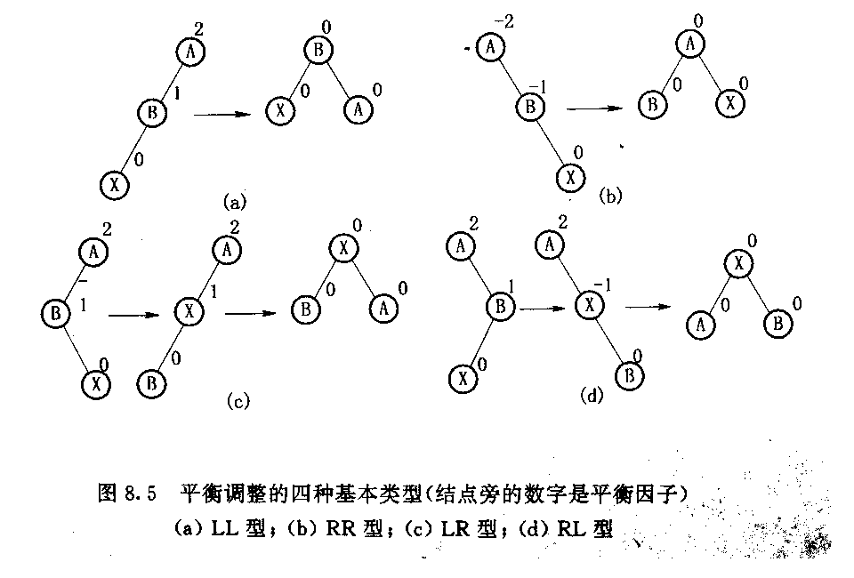

Slide 47
④ RL型: 新结点X插在A的右孩子的左子树里。 调整方法见图9.5(d)。 分为两步进行: 第一步以X为轴心, 将B从X的右上方转到X的右下侧, 使B成为X的右孩子, X成为A的右孩子。第二步跟RR型一样处理(应以X为轴心)。 
实际的插入情况, 可能比图9.5要复杂。因为A、B结点可能还会有子树。 现举一例说明,设一组记录的关键字按以下次序进行插入: 4, 5, 7, 2, 1, 3, 6, 其生成及调整成二叉平衡树的过程示于图9.6。 
在图9.6中, 当插入关键字为3的结点后, 由于离结点3最近的平衡因子为2的祖先是根结点5。

Slide 48
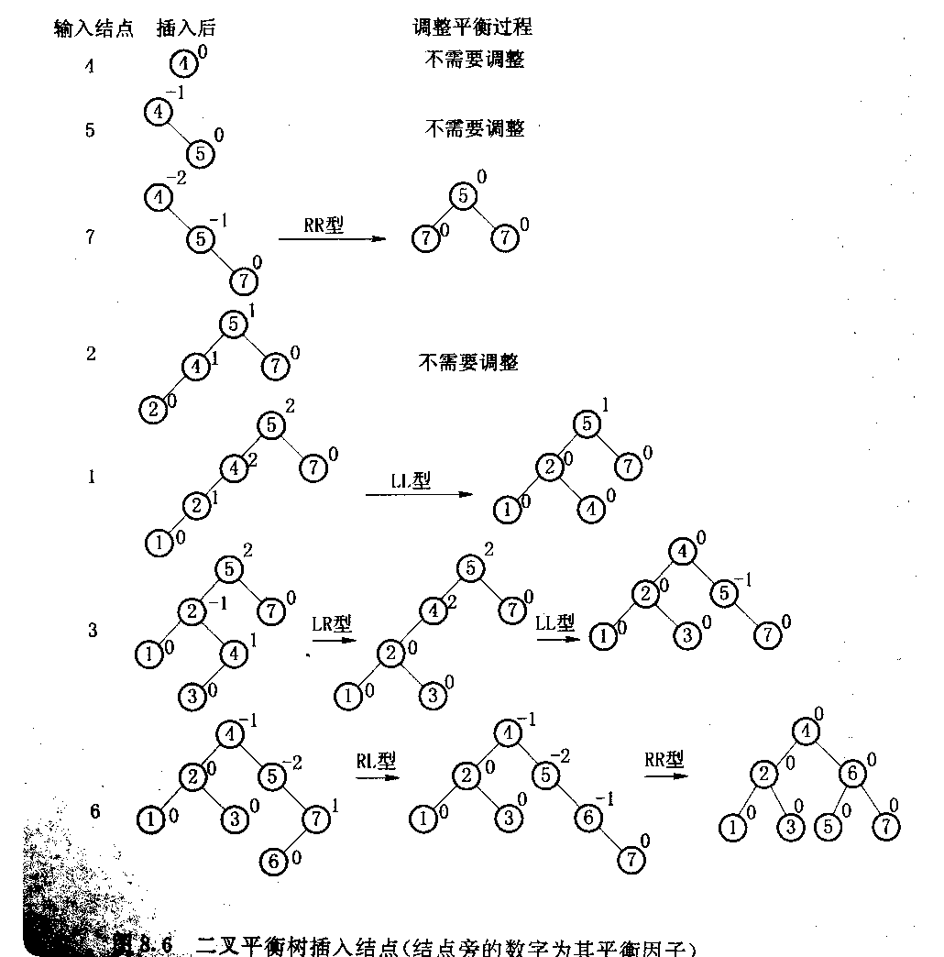

Slide 49
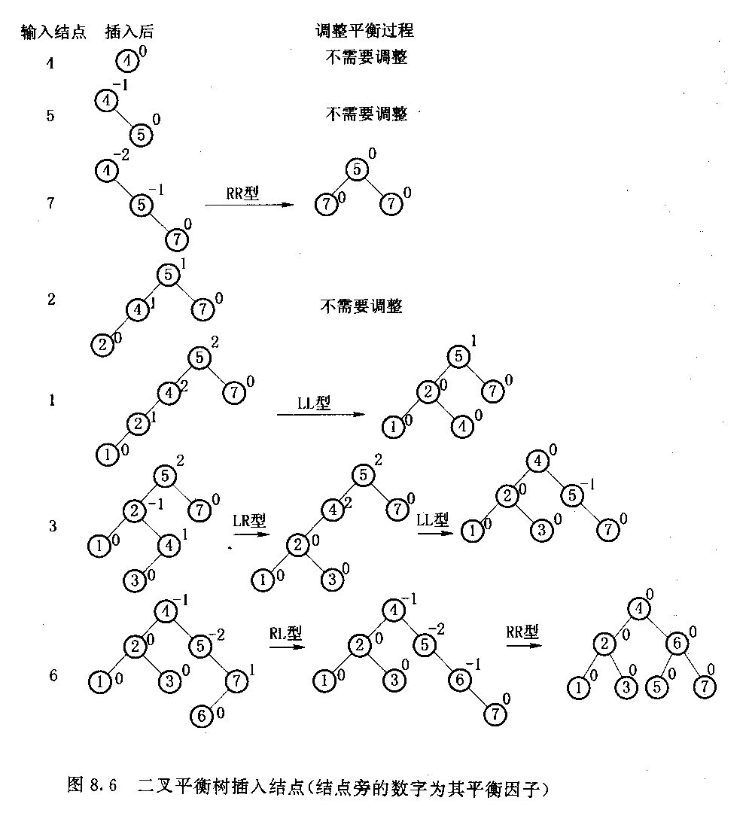

Slide 50
9.3.2 B-树和B+树
前面我们讨论的查找算法都是内查找算法, 即被查找的数据都保存在计算机的内存中。这种查找方法适用于较小的文件, 而不适用于对较大的存放于外存储器中的文件。例如, 当用平衡二叉树作为磁盘文件的索引组织时, 若以结点作为内、外存交换的单位, 则查找到需要的关键字之前, 平均要对磁盘进行log2n次访问, 这样浪费了很多的时间。 为此, 1970年R.Bayer和E.Mc.Crerght提出了一种适用于外查找的树。 它是一种平衡的多叉树, 其特点是插入、删除时易于平衡, 外部查找效率高, 适合于组织磁盘文件的动态索引结构。这就是我们将要讨论的B-树和B+树。 

Slide 51
一棵m阶的B-树, 或为空树, 或为满足下列条件的m叉树:  (1) 树中每个结点最多有m棵子树; 
(2) 除根结点和叶结点外, 其它每个结点至少有［m/2］棵子树; 
(3) 根结点至少有两棵子树(唯一例外的是只包含一个根结点的B-树); 
(4) 所有的叶结点在同一层, 叶结点不包含任何关键字信息;  (5) 有K个孩子的非叶结点恰好包含K-1个关键字。 
在B-树里, 每个结点中的关键字从小到大排列。由于叶结点不包含关键字, 所以可把叶结点看成在树中实际上并不存在的外部结点, 指向这些外部结点的指针为空。叶结点的总数正好等于树中所包含的关键字总个数加1。

Slide 52
例如, 图9.7所示为一棵6阶的B-树, 叶结点用圆圈表示, 不含任何信息, 都在第4层, 其它结点用矩形表示, 矩形里的数字为关键字。根结点有两个孩子, 包含一个关键字, 其它每个非叶结点的孩子个数在［6/2］和6之间。 因此, 每个结点包含的关键字个数不等, 可为2、 3、 4或5。 在每个非叶结点中, 关键字是按递增序列排列的, 且指针的数目(即孩子的数目)比该结点的关键字个数多1个。 
B-树的一个结点包含n个关键字, n＋1个指针, 一般形式为
其中, K_{i}(1≤i≤n)是关键字, 且满足K₁＜ K₁ ＜…＜ K_{n}, 而P_{i}(0≤i≤n)是子树。
P₀, k₁, P₁, k₂, P₂, …, P_{j-1}, k_{j}, P_{j}

Slide 53
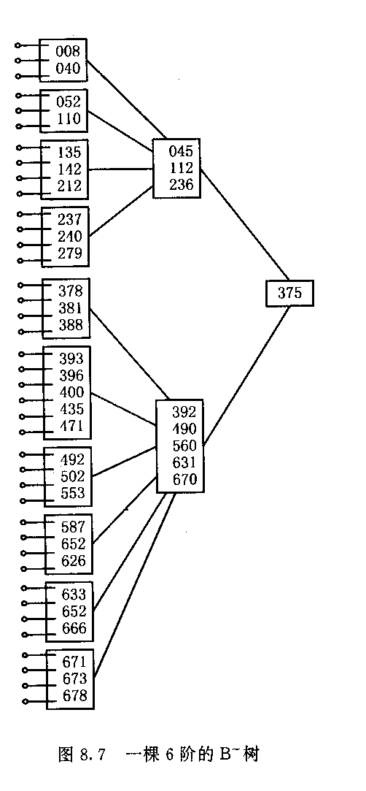

Slide 54
例如, 对于图9.7所示的B-树, 根结点的左孩子结点的左数第二个指针, 指向包括小于112且大于45的那些关键字的子树, 左数第三个指针指向包括大于112且小于336的那些关键字的子树。 
2. B-树的运算 
1) 查找
在B-树中查找给定关键字的方法是, 首先把根结点取来, 在根结点所包含的关键字K₁, …, K_{n}中查找给定的关键字(当结点包含的关键字个数不多时, 可用顺序查找; 当结点包含的关键字个数较多时, 可用折半查找), 若找到等于给定值的关键字, 则查找成功。否则, 一定可以确定要查找的关键字是在某个K_{i}和K_{i} ＋1之间(因为在结点内部的关键字是排序的), 于是, 取p_{i}所指向的结点继续查找。如此重复下去, 直到找到或指针p_{i}为空时, 查找失败。 

Slide 55
2) 插入
在B⁻树中, 插入一个关键字的方法很简单。 对于叶结点处于第L＋1层的B⁻树, 插入的关键字总是进入第L层的结点。 
若在一个包含j＜m-1个关键字的结点中插入一个新的关键字, 则插入过程将局限于该结点, 把新关键字直接插入该结点即可。 例如, 在图9.7的B-树中, 若插入关键字137, 则只需改变一个结点, 改变的结点如图9.9所示。 
若把一个新的关键字插入一个已有m-1(m为B－树的阶)个关键字的结点, 则将引起结点的分裂。 例如, 在图9.7的6阶B-树中插入关键字460, 因为要插入的这个结点是满的(已包含5个关键字), 不能再往里插了。

Slide 56
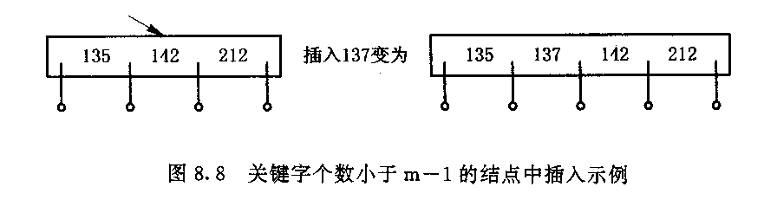

Slide 57
在这种情况下, 这个结点将分裂为两个, 并把中间的一个关键字拿出来, 插到该结点的双亲结点里去。 如果双亲结点也是满的, 则需要再分裂, 然后往里插。 最坏的情况是这个过程可能一直传到根, 而不能插入。由于根是没有双亲的, 若需要分裂根, 就要建立一个新的根结点, 则整个B⁻树增加了一层。在图9.7的6阶B⁻树中插入关键字460后, 树中有关结点的变化如图9.9所示。  3) 删除
删除一个关键字的过程与插入过程是类似的, 但操作要稍微复杂些。 
如果删除的关键字不在第L层, 则先把此关键字与它在B-树中的后继关键字的位置对换, 然后再删除该关键字。例如, 在图9.7的B-树中要删除关键字045, 则先找到045的后继关键字052, 把045和052的位置对换, 然后再删除045, 如图9.１０(a)所示。

Slide 58
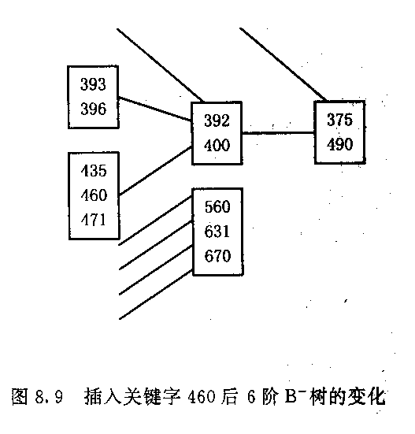

Slide 59
如果删除的关键字在第L层, 则把它从所在的结点里去掉, 这样可能导致此结点所包含关键字的个数小于［m/2］－1。 这种情况下, 应该考察该结点的左或右兄弟结点, 然后从兄弟结点中移若干个关键字到该结点中来(这也涉及到它们双亲结点中的一个关键字要做相应变化), 使两个结点所含关键字的个数基本相同。 那么, 当兄弟结点中关键字个数很少, 并刚好等于［m/2］－1时, 这种移动不能进行。 此时, 要把删除了关键字的结点、 它的兄弟结点和它们的双亲结点中一个关键字合并为一个结点。  例如, 从如图9.10(a)所示的B-树中删除045, 原包含关键字045的结点就只剩下一个关键字, 即小于m/2－1＝6/2－1＝3－1＝2。 于是, 需从右边兄弟结点移一个关键字135到该结点来, 但因为涉及到它们双亲结点中的关键字112要作相应变化, 所以, 实际上是关键字135移到双亲结点, 而把关键字112移入原来包含045的结点, 如图9.10(b)所示。

Slide 60
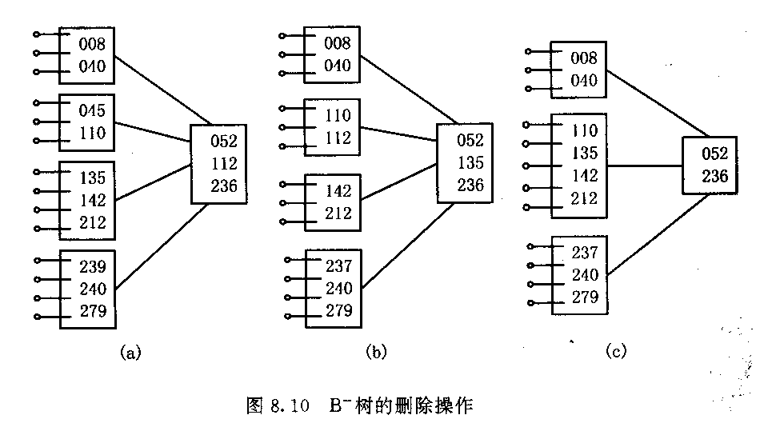

Slide 61
如果在图9.10(b)中再删除112, 则删除112后, 原包含112的结点只剩下一个关键字110了, 并且它的左、 右兄弟结点包含的关键字也很少, 刚好等于m/2－1＝6/2－1＝3－1＝2, 于是把原包含112的结点、 它的右兄弟结点及它们双亲结点中的关键字135合并成一个新结点,如图9.10(c)所示。 这样从双亲结点中拿出一个关键字, 有时也可能导致进一步的合并, 甚至这种合并一直传到根结点。 在根结点只包含一个关键字的情况下, 此时发生直到根结点的合并, 将使根结点和它的两个孩子进行合并, 形成新的根结点, 从而使整个树减少了一层。
 最后, 我们来估计一下B⁻树的查找率。 若一棵L＋1层的m阶B⁻树包含n个关键字, 查找失败的关键字会有n＋1种情况, 而B⁻树叶结点表示树中并不存在的外部结点, 正好对应n＋1种查找失败的情况。

Slide 62
因此, B⁻树有n＋1个树叶, 树叶都在第L＋1层。 第一层为根, 至少一个结点, 根至少有两个孩子, 即第二层至少有两个结点除根和树叶外, 其它结点至少有［m/2］个孩子。因此, 第三层至少有2×［m/2］个结点, 第四层至少有2×(［m/2］)2个结点, ……, 第L＋1层至少有2×(［m/2］)L-1个结点, 于是有
n＋1≥2×(［m/2］)L-1 
在含有n个关键字的B⁻树上进行查找时, 从根结点到关键字所在结点的路径上, 涉及的结点数不超过L层次数。 即
 L≤1+log［m/2］
这意味着若n＝1、 999、 999, m＝199, 则L至多等于4, 而一次查找最多进行L次存取。因此, 这个公式保证了B⁻树的查找效率是相当高的。

Slide 63
3. B⁺树
B⁺树是应文件系统所需而出的一种B⁻树的变形树。一棵m阶的B⁺树和m阶的B⁻树的差异在于: 
(1) 有n棵子树的结点中含有n个关键字; 
(2) 所有的叶子结点中包含了全部关键字的信息, 及指向含这些关键字纪录的指针, 且叶子结点本身依关键字的大小自小而大顺序链接; 
(3) 所有的非终端结点可以看成是索引部分, 结点中仅含有其子树（根结点）中的最大（小）关键字。 
例如图9.11所示为一棵3阶B⁺树, 通常在B⁺树上有两个头指针, 一个指向根结点, 另一个指向关键字最小的叶子结点。 因此, 可以对B⁺树进行两种查找运算: 一种是从最小关键字起顺序查找; 另一种是从根结点开始, 进行随机查找。 

Slide 64
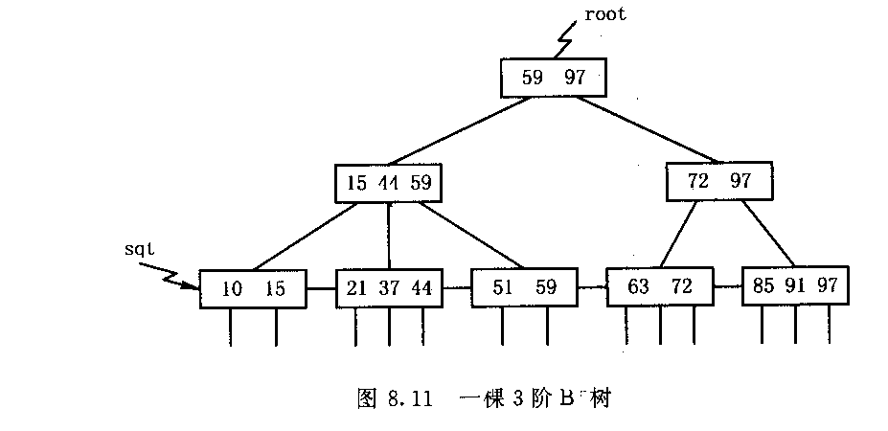

Slide 65
在B⁺树上进行随机查找、 插入和删除的过程基本上与B⁻树类似。 只是在查找时, 若非终端结点上的关键字等于给定值, 并不终止, 而是继续向下直到叶子结点。因此, 在B⁺树, 不管查找成功与否, 每次查找都是走了一条从根结点到叶子结点的路径。 B⁺树查找的分析类似于B⁻树。 B⁺树的插入仅在叶子结点上进行, 当结点中的关键字个数大于m时要分裂成两个结点, 它们所含关键字的个数分别为 。并且它们的双亲结点中应同时包含这两个结点中的最大关键字。 B⁺树的删除也仅在叶子结点进行, 当叶子结点中的最大关键字被删除时, 其在非终端结点中的值可以作为一个“分界关键字”存在。 若因删除而使结点中的关键字的个数少于［m/2］时, 其和兄弟结点的合并过程亦和B⁻树类似。

Slide 66
9.4 哈希表及其查找
9.4.1 哈希表与哈希函数
哈希查找因使用哈希(Hash)函数而得名, 哈希函数又叫散列函数, 它是一种能把关键字映射成记录存储地址的函数。 假定数组HT［0～m-1］为存储记录的地址空间, m为表长, 哈希函数H以记录的关键字k为自变量, 计算出对应的函数值H(k), 并以它作为关键字k所标识的记录在表HT中的(相对)地址或索引号, 这样产生的记录表HT叫做对应于哈希函数H的哈希表。 简言之, 在哈希表中, 关键字为k的记录, 存储在HT［H(k)］位置。习惯上, 把哈希函数值H(k)称为k的哈希地址或散列地址。

Slide 67
例如, 对一张BASIC语言语句符号表(语句定义符), 按哈希方法组织记录存储, 先要设定一个长度为m的哈希表HT, 然后构造哈希函数H, 按照关键字值k计算出各个记录的散列地址H(k), 并将这些记录存储到HT［H(k)］中去。 现设m＝26, 且有LET、 PRINT、 INPUT、 FOR、NEXT、 GOTO等7个记录。 假设取关键字的首字母在英文字母中的序号作为其散列地址, 即
 H(k)＝ord(ch)-ord(′A′)＋1
式中, ch是关键字值k的首字母, 则有根据计算得到的散列地址, 可将各个记录存储到哈希表中相应的位置。 以后, 若要访问某个记录, 只要重新计算H(k), 得到散列地址后, 便可直接到该位置去存取。 然而, 问题并非总是如此简单。 

Slide 68
假定上面的记录中, 再增加GOSUB、 REM和IF, 结果我们发现: H(GOSUB)＝7,H(REM)＝19, H(IF)＝9。 于是, REM记录被放到HT［19］中, 而GOSUB和IF不能存到哈希表中去。 因为, 那些位置上已有GOTO和INPUT, 如果再将GOSUB和IF存到哈希表中, 就会将原来存储的记录冲掉。 这种现象称为冲突或碰撞, 即不同的关键字值, 具有相同的哈希地址。 
冲突不是我们所希望的, 而如何避免冲突发生, 则取决于哈希函数的构造。 好的哈希函数, 应使散列地址均匀地分布在哈希表的整个地址区间内, 这样可以避免或减少发生冲突。
然而, 这并非是件容易做到的事。 哈希函数的构造, 与关键字的长度、 哈希表的大小、关键字的实际取值状况等许多因素有关, 而且有的因素事前不能确定(如关键字的实际取值只知道范围)。 哈希函数的构造或多或少带有杂凑的意味, 英文单词hash一词就是杂凑的意思。 

Slide 69
冲突的不可避免性, 有它一定的内因。 由于关键字的值域往往比哈希表的个数大得多,所以哈希函数是一种压缩映射, 碰撞是难免的。 例如, 存储100个学生记录, 尽管安排120个地址空间, 但由于学生名(假设不超过10个英文字母)的理论个数超过26¹⁰, 要找到一个哈希函数把100个任意的学生名映射成［0, 119］内的不同整数, 实际上是不可能的。冲突是很难避免的, 问题在于一旦发生了冲突应如何处理。冲突处理我们将在后面的

Slide 70
 9.4.2 构造哈希函数的常用方法
构造哈希函数的方法很多, 这里只介绍一些常用的, 计算简便的方法。 
1. 平方取中法
平方取中法即算出关键字值的平方, 再取其中若干位作为哈希函数值(散列地址)。 
例如, 假定表中各关键字是由字母组成的, 用二位数字的整数01～26表示对应的26个英文字母在计算机中的内部编码, 则使用平方取中法计算KEYA, KEYB, AKEY, BKEY的散列地址可得关键字kk 的内部编码 k₂

Slide 71
H(k)
KEYA 11052501 122157779355001 779 
KEYB 11052502 122157900460004 900
AKEY 01110525 001233265775625 265
BKEY 02110525 004454315775625 315 
这里, 平方之后, 取左起第7～9位作为散列地址。一般来说, 由于关键字平方之后的中间几位与关键字中所有字符有关, 用它作为散列地址均匀分布的可能性增大, 从而减少了发生冲突的机会。 但究竟取中间多少位, 要看存储表地址的范围。

Slide 72
如果表的存储地址是0～999, 则上述哈希函数值就是存储地址。如果计算出的哈希函数值超过或不到存储区的地址范围, 则需要乘一个比例因子, 把哈希函数值(散列地址)放大或缩小, 使其落在表的存储区地址范围内。 
2. 除留余数法
这种方法是用模运算(%)得到的。设给出的关键字值为k, 存储区单元数为m, 则用一个小于m的质数P去除k, 得到的余数为R, 即: R＝k % P。 如果R落在存储区地址范围内, 则R就取为哈希函数值(散列地址); 否则, 再用一个线性数求出哈希函数值例如: 有一组关键字从000001～959999, 指定的存储区地址为1000000～1005999, 即m＝6000, 可选P＝599, 若要转换关键字k＝172149, 则有
R＝172149 % 599＝4176

Slide 73
因R不在指定的地址范围内, 所以, 取哈希函数为
H(k)＝1000000＋R
故有 
H(k)＝H(172149)＝1004176
这样就把关键字k直接转换成存储地址了。 
P的选择是值得研究的, 如果选择关键字内部代码基数的幂次来除关键字, 其结果必定是关键字的低位数字均匀性较差。 若取P为任意偶数, 则当关键字内部代码为偶数时, 得到的哈希函数值为偶数; 若关键字内部代码为奇数, 则哈希函数值为奇数。 因此, 选P为偶数也是不好的。理论分析和试验结果均证明P应取小于存储区容量的素数。 

Slide 74
例如, 对前述的 4 个关键字KEYA、 KEYB、 AKEY和BKEY, 若表的存储区为000～999, P应取为小于1000的函数, 如取P＝997, 则可得以下结果: 
关键字 kH(k) ＝k % 997

KEYA 11052501 756
KEYB 11052502 757
AKEY 01110525 96
BKEY 02110525 973

Slide 75
这些结果是比较好的, 所以, 除留余数法是经常使用的。 
3. 数字分析法
这种方法就是对各个关键字内部代码的各个码位进行分析。 假设有n个d位的关键字, 使用s个不同的符号(如, 对于十进制数, 每一位可能出现的符号有10个, 即0, 1, 2, …, 9), 这s个不同的符号在各位上出现的频率不一定相同, 它们可能在某些位上分布比较均匀, 即每一个符号出现的次数都接近n/s次; 而在另一些位上分布不均匀。 这时, 选取其中分布比较均匀的某些位作为哈希函数值(散列地址), 所选取的位数应视存储区地址范围而定, 这就是数字分析法。 这种方法适合于关键字值中各位字符分布为已知的情况。 

Slide 76
例如, 给定一组关键字: 
K₁: 542492241
K₂: 542913679
K₃: 532229171
K₄: 542399671
K₅: 542541577
K₆: 542995376
K₇: 542193552
这里n＝7, d＝9, s＝10。 为了衡量各位上s个字符分布的均匀度, 可采用度量标准:

Slide 77
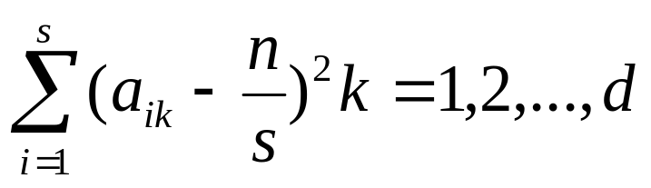
 λ_{k} =
式中a_{ik}表示第i个字符在第k(k＝1, 2, …, d)位上出现的次数。 λ_{k}值越小, 可认为分布越均匀。 这里, 自左向右, 各位上字符的分布均匀度为: 
λ_{１}＝(7－7/10)²＋9×(0－7/10)²＝44.1
λ₂ ＝44.1
λ₃ ＝44.1
λ₄ ＝7×(1-7/10)²＋3×(0－7/10)²＝2.1
λ₅＝4×(1-7/10)²＋(3－7/10)²＋5×(0-7/10)2＝9.1
λ₆ ＝5×(1-7/10)²＋(2－7/10)²＋4×(0-7/10)2＝4.1

Slide 78
λ^{７}＝3×(1-7/10)²＋2×(2－7/10) ² ＋5×(0-7/10) ² ＝6.1
λ⁹ ＝2×(1-7/10) ² ＋(5－7/10) ² ＋7×(0-7/10) ² ＝22.1
λ⁹ ＝4×(1-7/10) ² ＋(3－7/10) ² ＋5×(0-7/10) ² ＝9.1
假定存储区地址为000～999, 则应取关键字的第4、6、7位作为哈希函数值(散列地址), 它们分别为422、 936、291、396、 515、953和135。由于数字分析法需预先知道各位上字符的分布情况, 这就大大限制了它的实用性。 
构造哈希函数除了上面介绍的几种常用方法外, 还有截段法, 即截取关键字中的某一段数码作为哈希函数; 分段迭加法, 即把关键字的机内代码分成几段, 再进行迭加(可以是算术加, 也可以是按位加)得到哈希函数值。

Slide 79
9.4.3 解决冲突的主要方法
虽然我们不希望发生冲突, 但实际上发生冲突的可能性仍是存在的。 当关键字值域远大于哈希表的长度, 而且事先并不知道关键字的具体取值时, 冲突就难免会发生。 另外, 当关键字的实际取值大于哈希表的长度时, 而且表中已装满了记录, 如果插入一个新记录, 不仅发生冲突, 而且还会发生溢出。因此, 处理冲突和溢出是哈希技术中的两个重要问题。下面将分别讨论解决这两个问题的方法。 
1. 开放地址法
为了便于发现冲突和溢出, 首先要对哈希表HT［0～m-1］进行初始化, 置表中每个位置为NULL。 NULL表示“什么也没有”, 就关键字而言, 它表示不属于关键字值域的一种特殊符号。

Slide 80
前面已经指出, 假定记录r_{i}和r_{j}的关键字分别为k_{i}和k_{j}, 当有H［ k_{i} ］＝H［ k_{i} ］＝t时, 则发生了冲突。 如果ri已装入HT［t］中, 那么rj就不能再装入HT［t］中。 但只要HT中还有空位, 总可以把r_{j}存入HT［t］的“下一个”空位上。 寻找“下一个”空位的过程称为探测。
下面介绍三种探测方法。 
1) 线性探测法
线性探测法的基本思想是: 如果在位置t上发生冲突, 则从位置t＋1开始, 顺序查找哈希表HT, 找一个最靠近的空位, 把待插入的新记录装入这个空位上。顺序查找时, 我们把哈希表HT［0～m-1］看成是一个循环表, 即, 如果到达HT［m-1］还没有发现一个空位, 则从HT［0］开始继续顺序查找, 直至到达HT［t］。此时, 如果仍未发现有空位, 则说明哈希表已满, 需要进行溢出处理。 

Slide 81
线性探测算法描述如下: 
假设给定关键字值为k, 为了查找k, 首先计算出j＝H(k)(H是用除留余数法构造的哈希函数), 如果HT［j］非空, 且HT［j］≠k, 则从第j＋1个位置开始对HT进行循环探测, 直到: 或者当前位置上的关键字值等于k, 表明查找成功; 或者找到一个空位置, 表明查找不成功,将k插入到该位置; 或者既未查到又没有空位置, 应转向对溢出的处理。 
算法中设立一个查找的边界位置i, 当顺序探测已超过表长, 则要翻转到表首继续查找, 直到查到i位置才是真正的查完全表。 为了具体编制程序的方便, 令i＝j－1。
算法 9.6 

Slide 82
Define m 100; /* 哈希表的长度 */
struct hash
｛ int key; 
｝ HT［m］; 
void linehash(struct hash HT［］, int k, int p)
｛ j＝k % p; i＝j-1; 
while((HT［j］·key!＝NULL)&& (HT［j］·key!＝k)&&(j!＝i))
j＝(j＋1) % m; /* 解决冲突 */

Slide 83
if(HT［j］·key＝＝k) printf("succ!%5d, %5d\n", k, j); 
else if (j＝＝i) printf("overflow!"); /* 溢出 */
else HT［j］·key＝k; /* 插入k */
｝
用线性探测法处理冲突, 思路清晰, 算法简单, 但存在下列缺点: 
(1) 处理溢出需另编程序。 一般可另外设立一个溢出表, 专门用来存放上述哈希表中放不下的记录。 此溢出表最简单的结构是顺序表, 查找方法可用顺序查找。 
(2) 按上述算法建立起来的哈希表, 删除工作非常困难。 假如要从哈希表HT中删除一个记录, 按理应将这个记录所在位置置为空, 但我们不能这样做, 而只能标上已被删除的标记；否则, 将会影响以后的查找。 

Slide 84
例如, 给定一组关键字(bat、 cat、 bee), 并取第一个字母在字母表中的序号作为散列地址, 即有H(bat)＝2、 H(cat)＝3、 H(bee)＝2, 用线性探测法处理冲突时, 将它们装入哈希表HT后, 分别占住HT［2］、 HT［3］、 HT［4］位置。 现在假若删除bat, 如果是简单地置HT［2］为NULL, 那么, 当下一个操作是查找bee时, 由于H(bee)＝2, 且HT［2］＝NULL, 则将这个新来的bee存入HT［2］中。 于是, 在HT表中同时存在两个bee！
由此可见, 删除一个记录之后, 不能简单地把该记录所在位置置为空。为了避免两个相同关键字值的记录同时装入表中, 一种简单的处理方法是将被删记录所在位置上作删除标记。若下次接收的新记录, 刚好散列在有删除标记的位置上, 则不要立即把它装入到这个位置, 而必须先顺序查找下一个空位。在找这个空位的过程中, 若没有发现有相匹配的关键字, 则将这个新记录装入到这个有删除标记的位置。 否则, 这个新记录不装入HT表中。

Slide 85
(3) 线性探测法很容易产生堆聚现象。 所谓堆聚现象, 就是存入哈希表的记录在表中连成一片。 按照线性探测法处理冲突, 如果生成哈希地址的连续序列愈长(即不同关键字值的哈希地址相邻在一起愈长), 则当新的记录加入该表时, 与这个序列发生冲突的可能性愈大。 因此, 哈希地址的较长连续序列比较短连续序列生长得快, 这就意味着, 一旦出现堆聚(伴随着冲突), 就将引起进一步的堆聚。 所以, 线性探测法处理冲突, 并未达到真正散列存储的目的。改进的办法有多种, 下面简单介绍两种较为有效的方法。 
2) 线性补偿探测法
线性补偿探测法的基本思想是: 将线性探测的步长从1改为Q, 即将上述算法中的j＝(j＋1) % m 改为: j＝(j＋Q) % m, 而且要求Q与m是互质的, 以便能探测到哈希表中的所有单元。

Slide 86
例如, PDP-11小型计算机中的汇编程序所用的符合表, 就采用此方法来解决冲突, 所用表长m＝1321, 选用Q＝25。 
3) 随机探测
随机探测的基本思想是: 将线性探测的步长从常数改为随机数, 即令j＝(j＋RN)%m, 其中RN是一个随机数。 在实际程序中应预先用随机数发生器产生一个随机序列, 将此序列作为依次探测的步长。 这样就能使不同的关键字具有不同的探测次序, 从而可以避免或减少堆聚。 基于与线性探测法相同的理由, 在线性补偿探测法和随机探测法中, 删除一个记录后也要打上删除标记。 
2. 链地址法
不论是线性探测法、线性补偿探测法还是随机探测法, 都没有很好地解决删除和溢出处理问题, 相比之下,

Slide 87
链地址法能使这两个问题得到圆满地、 自然地解决。 链地址法处理冲突的办法是: 哈希表的每一个记录中增加一个链域, 链域中存入下一个具有相同哈希函数值的记录的存储地址。 利用链域, 就把若干个发生冲突的记录链接在一个表内。当链域值为NULL时, 表示已没有后继记录了。 因此, 对于发生冲突时的查找和插入操作就跟线性链表的操作一样了。至于删除操作, 如果欲删记录在链表中, 则和线性链表的删除操作一样。 
发生冲突时, 建立这些链表的方法基本上又可分为两种: 一种叫内链地址法, 即在基本的哈希表存储区内进行拉链; 另一种叫外链地址法, 即在哈希表区之外, 另外开辟一个附加区, 所有的链表均放在这个附加区中, 而基本的哈希表中存放各链表的头指针。 

Slide 88
内链地址法, 只能在记录数小于符号表容量时才能使用, 只有这样才能在哈希表中找到空闲的单元来存放发生冲突的记录。 但是事先怎么能知道哪些单元将是空闲的呢？因此,实现内链地址法比较麻烦。有的实现方法是把发生冲突的记录先暂时登记一下, 等全部要存入的记录都存入哈希表后, 再把冲突的记录采用链表形成存入到空闲的单元中去。 由此可知, 内链地址法适用于预先填好表后, 只查询不再填入新记录的哈希表。 
外链地址法中有两部分存储区, 一部分是基本哈希表存储区, 另一部分是附加区, 发生冲突的记录均存储在附加区中。所以, 外链地址法适合于随时要求填入新记录的哈希表。 

Slide 89
设有m＝5, H(k)＝k mod 5, 关键字值序例5, 21, 17, 9, 15, 36, 41, 24, 按外链地址法所建立的哈希表如图9.12所示。
实现外链地址法的算法比较简单, 具体描述如算法9.7。 
算法 9.7 
define m 100; /* 表长 */
struct node
｛ int key; 
struct node * next; 
｝HT［m］; 

Slide 90
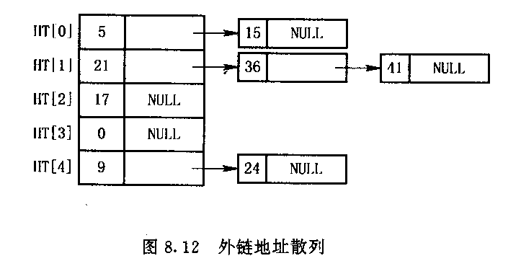

Slide 91
void linkhash (struct node HT［］, int k, int p)
｛ struct node *q, *r, *s; 
j＝k % p; 
if(HT［j］·key＝＝0)
｛ HT［j］·key＝k; HT［j］·next＝NULL; 
｝
else if (HT［j］·key＝＝k) printf ("succ! %5d, %5d", j, k); 
else
｛ q＝HT［j］·next; 

Slide 92
while(q! ＝NULL)&&(q-＞key! ＝k)
｛ r＝q; q＝q-＞next; 
｝
if(q＝＝NULL)
｛ s＝(struct node *) malloc (sigeof(struct node)); 
s-＞key＝k; 
s-＞next＝NULL; 
r-＞next＝s; 
｝
else printf ("succ! %5d, %5d\n", j, k); 
｝
｝

Slide 93
在上述外链地址法的程序Linkhash中, 哈希函数还是用除留余数法, 其中k为给定的关键字, P为小于基本哈希表容量m的质数。 HT是基本哈希表, 若表中某一位置上的key域值为零, 则表示该位置未被占用。 
外链地址法的优点是能较好地解决溢出问题。 实际上, 附加区除了解决冲突外也解决了溢出问题。 另外, 该法中还易于实现删除操作。缺点是除了哈希表需要的存储空间外, 又增加了一个链域。另外, 若哈希函数的均匀性较差时, 会造成基本哈希表存储区中空闲单元较多, 而使附加区很大的现象。所以, 此法需要的存储区较大。

Slide 94
下面对哈希法进行简单的分析。 
哈希法是利用关键字值进行转换计算后, 直接求出存储地址的。所以, 当哈希函数能得到均匀的地址分布时, 不需要进行比较就可以找到所查的记录。但实际上, 因此查找时还需要进行探测, 冲突是不可能完全避免的, 而查找的效率显然与解决冲突的方法有关。发生冲突的次数是与哈希表装填的程度有关, 为此, 我们引进装填因子α。所谓装填因子, 是指哈希表中已装入的记录数n与表长度m之比, 即α＝n/m。α标志了哈希表装填的程度。 直观地看, α越小, 发生冲突的可能性就越小; α越大, 发生冲突的可能性就越大。 
D·E·Kunth在《程序设计技巧》第三卷中指出: 为了查找一个记录或插入一个新的记录, 所需要的探测次数仅依赖于装填因子α。 对于线性探测法, 查找成功时的平均查找次数为

Slide 95
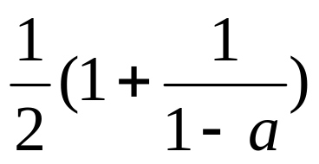
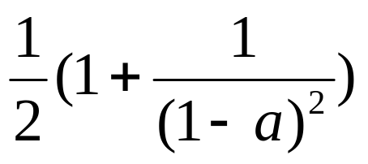
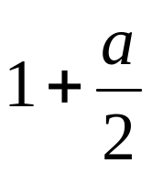
查找不成功时的平均查找次数为
对于外链地址法, 查找成功时的平均查找次数为
查找不成功时的平均查找次数为
 α＋e^{-α}
上述公式反映了哈希法的一个重要特性, 即平均查找次数不是哈希表中记录个数的函数, 这是和顺序查找, 折半查找等方法不同的。

Slide 96
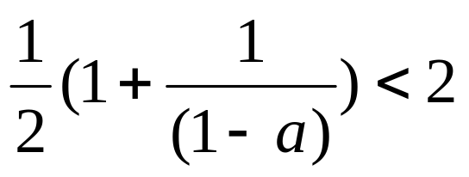
9.5 哈希表算法实现C语言源程序
例: 针对某一集体中的人名(30人)设计一哈希表, 使得平均查找长度不超过2, 完成相应的建表和查表程序。 要求用除留余数法, 用补偿性线性探测处理冲突。 
设人名长度不超过20个字符, 可先把20个字符相加, 用平方取中法。 因为, 线性探测法查找成功的平均查找次数为
取α=0.6, 则哈希表长为: m=30/0.6=50, 程序如下: 
＃ include <stdio.h>
＃ include <string.h>

Slide 97
/* 主函数 */
main( )
{ void creathash(char hash［ ］［20］,int n);
int mid(unsigned long int s);
void search(char hash［ ］［20］,char name［ ］);
char name［20］,hashlist［50］［20］;
creathash(hashlist,30);
printf("enter the name for search:");
gets(name);
search(hashlist,name);
}

Slide 98
/* 建哈希表 */
void creathash(char hash［ ］［20］,int n)
{ int i,j;
unsigned long int s,l;
char name［20］;
for(i=0;i<50;i++)
strcpy(hash［i］,null); /* 哈希表初值:null */
for (i=0;i<n;i++)
{ printf("input the name:\n");gets(name);
s=0;j=0;

Slide 99
while(name［j］!=′\0′) s+=name［j++］;
l=mid(s) % 47; /* 除留余数法定位 */
if (strcmp(hash［l］,null)==0)
strcpy(hash［l］,name);
else { do { l=(l+17) % 47; /* 补偿性线性探测 */

} while(strcmp(hash［l］,null)!=0);
strcpy(hash［l］,neme);
}
}
}

Slide 100
/* mid函数先把参数平方, 然后取中间的第4、第5位作为地址返回 */
int mid(unsigned long int s)
{ int z=0,a［10］;
unsigned long int d=1,s0;
s0=s*s;
while(s0>d) d*=10;
d/=10;
while(d! =0) { a［i++］=s0/d; /* 分离出s0的各位放在数组a中 */

Slide 101
s0=s0 % d;
d=d/10;
}
return(a［3］*10+a［4］); /* 取中间第4、 第5位返回 */
} /* 在哈希表中查找指定的人 */
void search(char hash［ ］［20］,char name［ ］)
{ unsignef long s=0,l;
int i=0;
while (name［i］![KG-*2]=′\0′) s+=name［i++］;

Slide 102
if(strcmp(hash［l］,name)==0)
{ printf("found!at %d\n",l);
return;
}
while(strcmp(hash［l］,name)![KG-*2]=0)&&(strcmp(hash［l］,null)![KG-*2]=0)
 l=(l+17) % 47; /* 探测 */
if(strcmp(hash［l］,name)==0)
{ printf("found![KG-*2]at %d\n",l);
else printf("no found![KG-*2]\n);
}

